Slide 1
Báo Cáo Kết Thúc Học Phần: Phần mềm mã nguồn mở Đề tài: Game Snake Python
Giáo viên : Nguyễn Lê Trung Thành
.
Sinh viên thực hiện: Đoàn Quang Hai

Slide 2
Nội dung:
Xây dựng class Cube.
+Xây dựng phương thức hàm:
Def move(self)
Def draw(self)
Def --init—(self)
Xây dựng class Snake
Def –init—(self,color,pos)
Def move(self)
Def reset(self,,pos)
Def addcube(self)

Slide 3
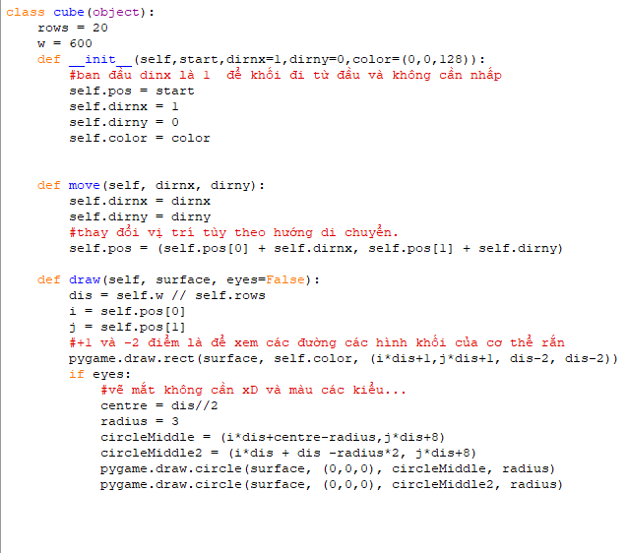
Transition headline
Code xây dựng class Cube

Slide 4
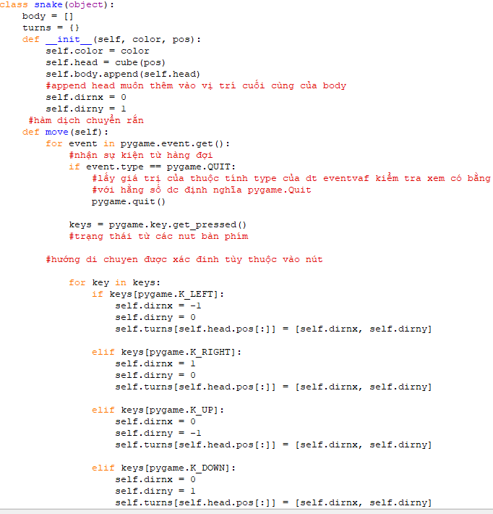
Xây dựng class Snake

Slide 5
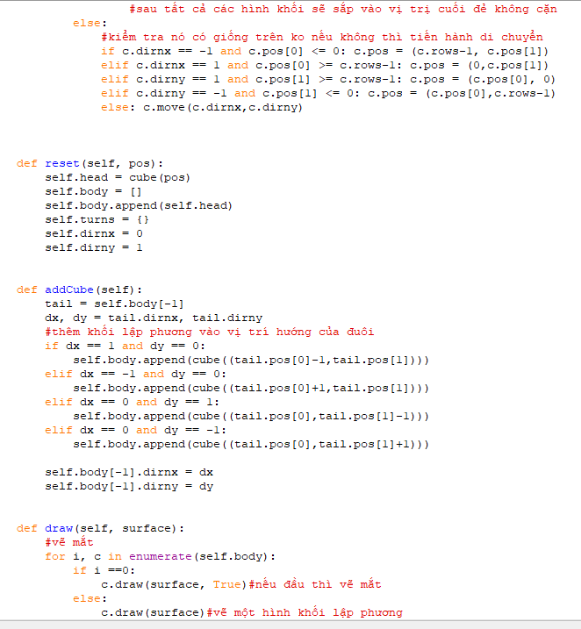
Các phương thức trong snake

Slide 6
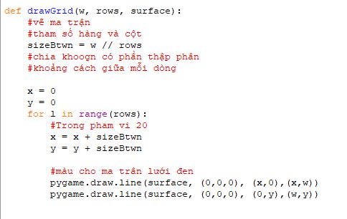
Xây dựng phương thức vẽ ma trận lưới.

Slide 7
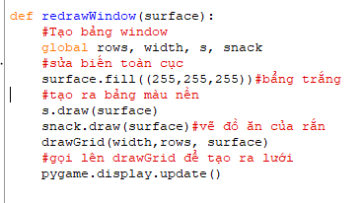
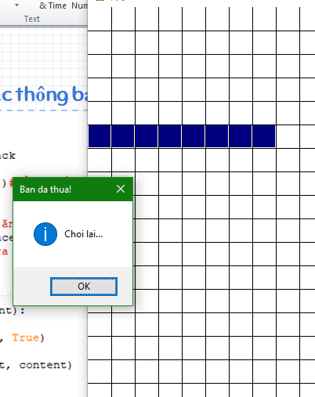
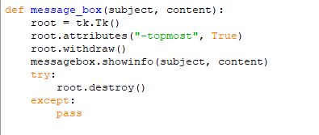
Tạo bảng window và các thông báo lổi

Slide 8
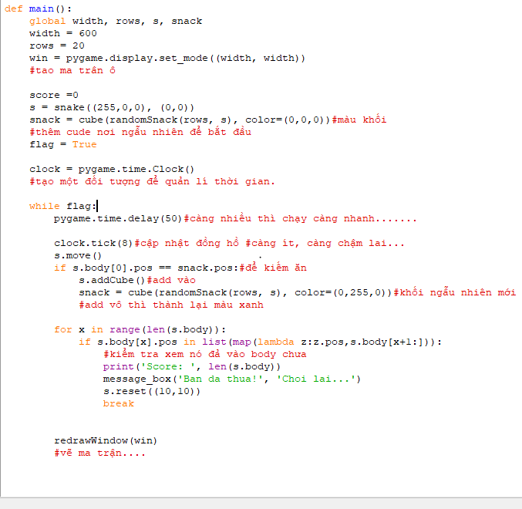
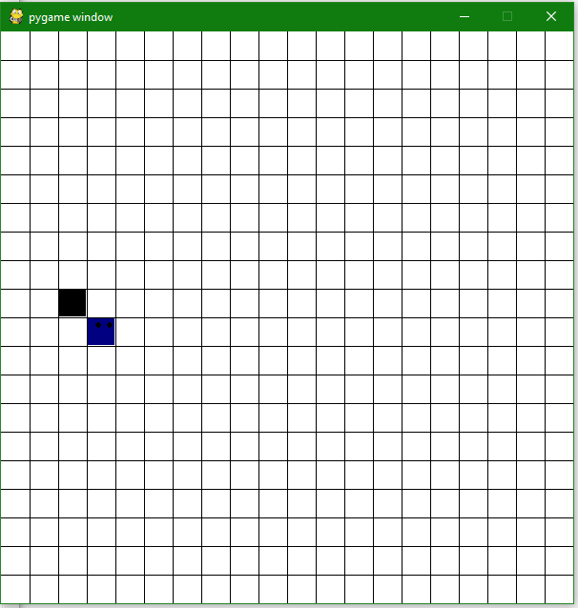
Hàm main()

Slide 9
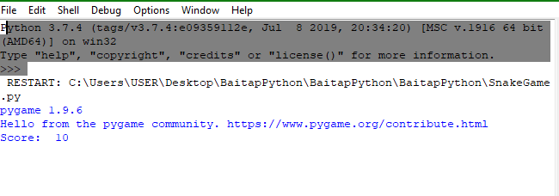
main()

Slide 10
Game Snake Python

Slide 11
THANKS!
For watching!
You can find me at
https://github.com/doanquanghai/BaitapPython
haidoanquang261996@gmail.com

